Slide 1
監督式學習&非監督式學習

Slide 2
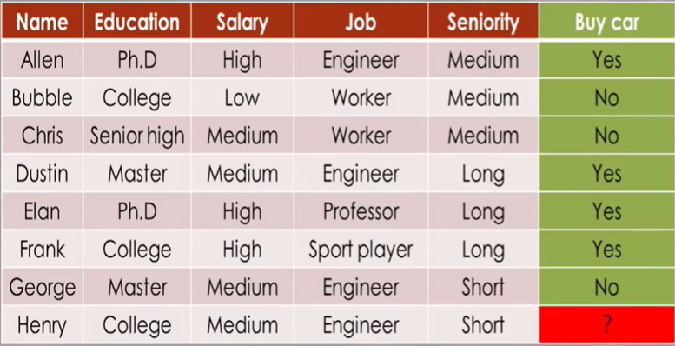
Supervised Learning
藉由過去蒐集有標籤性的資料訓練機器的過程
Notes:
藉由過去蒐集的有標籤性的資料訓練機器的過程
哈囉魔頭

Slide 3
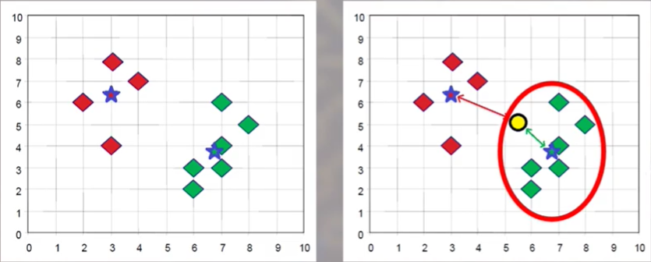
最短距離分類器
依照XY兩種不同特徵,劃分為紅色和綠色資料,分布在兩個地方
放入之新資料,距離綠色比較近,則屬於該類別資料

Slide 4
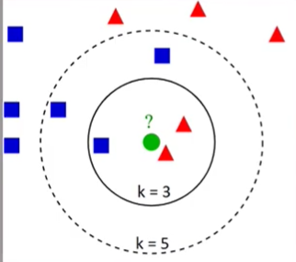
KNN分類器
K=3時，綠色圓圈屬於紅色
但Ｋ＝５時，綠色圓圈則屬於藍色
同樣的圖，若設的Ｋ資料點不同，分類結果可能也會不同
Notes:
使用資料最近K個資料點 判斷資料屬於哪個類別

Slide 5
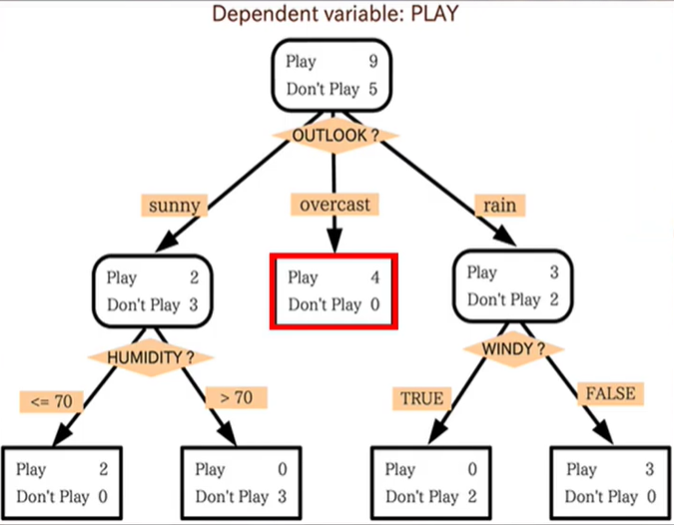
決策樹
Notes:
將資料依不同屬性分布在決策樹上，１４筆資料有９筆打高爾夫球，５筆不打高爾夫球，
這裡如果他的outlock是overcast的話就可直接判定要不要打高夫球,但如果outlock是sunny或rain時可看到結果比較平均,沒辦法做決定,這時候就要繼續考慮第二個或第三個面向

Slide 6
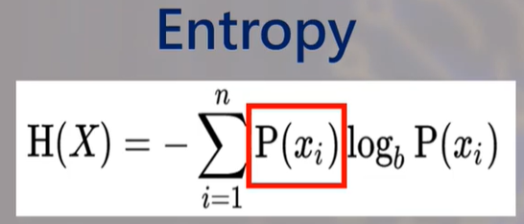
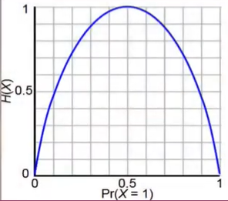
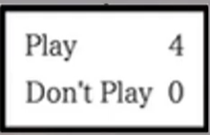
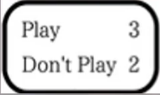
P(xi) =>資料出現的機率
Pr=0 or 1 時 H(x)都是0 (資料都是YES或NO)
Pr=1/2 時 H(x)等於1 (YES 或 NO 各佔一半)
Notes:
我們也可以利用Entropy計算亂度公式計算使用哪一個特徵值做分類會比較快
P(xi) =>資料出現的機率
如果資料全部屬於某個類別,資料都是yes or no的時候，p會等於0或是1,算出來結果會像這張圖一樣都是0
那資料如果是平均分布的,P=1/2時算出來亂度就會是圖正中間的值代表yes or no各佔一半,是比較不好的資料

Slide 7
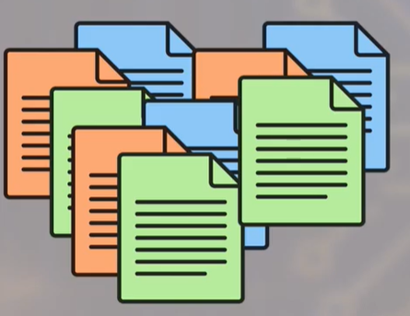
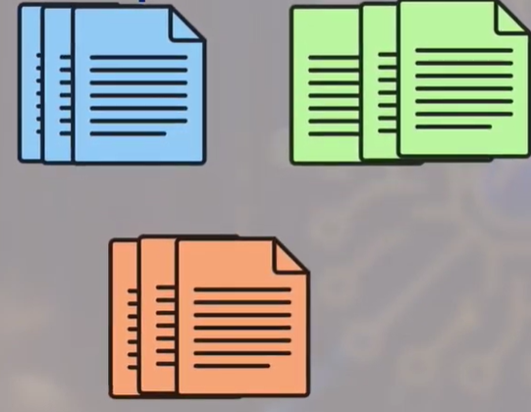
Un-Supervised Learning
Clustering
將沒有標籤的資料，利用資料本身的特徵及屬性訓練出模型
Notes:
透過Clustering利用資料特徵之間的相似度,把相似資料放在同一群,不相似放在不同群
盡量同群資料越像越好,不同群則越不像越好

Slide 8
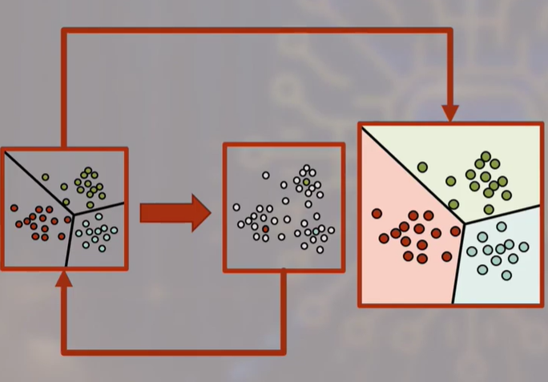
K-mean演算法
首先將資料做分群，不斷的重複計算與分配，直到群聚中心在資料密集區不再大幅移動時才停止。
Notes:
／＊無法得知分成幾群為最佳，因為使用ｋ－ｍｅａｎｓ演算法進行分群是依照原始資料的特徵、屬性，沒有設定標籤。

Slide 9
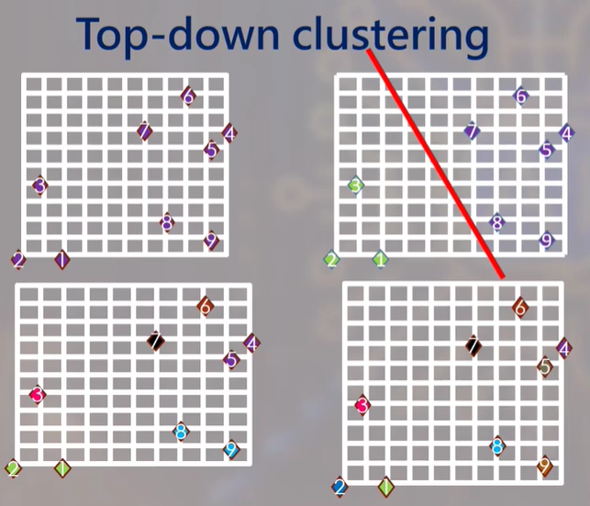
階層式分群法
Notes:
階層式分群法常用的方式有兩種:一種是Top-down clustering，一種是Bottom-up clustering
Top-down clustering是採用分裂的方式，由樹狀結構的頂端開始，將群聚逐次分裂。
就像先將所有資料放在同一群 ,用界線將資料分成兩群,再從群裡最不像地方分成三群.四群.五群，一步步分成最小的群

Slide 10
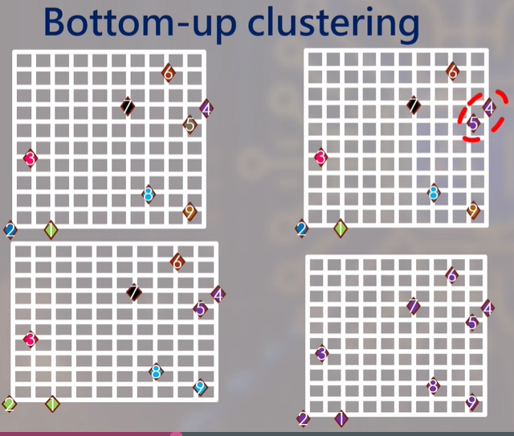
階層式分群法
Notes:
採用聚合的方式，由樹狀結構的底部開始，將資料逐次合併
一開始資料都各自形成一小群,接著將最相似兩筆資料合成一小群,再把第三個第四個相似的資料聚集成一小群,最後變成一個更大的群

Slide 11
贅字：
ㄣ…
ㄟ…
ㄜ…
ㄏ一ㄡ
吼
啦
喔
著
啊
的這個
的那個
那那個
的一個

Slide 12
THANKS

